Slide 1
Empfang anlässlich des Geburtstags Seiner Majestät des Kaisers von Japan 天皇誕生日祝賀レセプション
在デュッセルドルフ日本国総領事館
Japanisches Generalkonsulat Düsseldorf
Japanisches Generalkonsulat Düsseldorf
在デュッセルドルフ日本国総領事館
2. Dezember, 2016
平成２８年１２月２日

Slide 2
在デュッセルドルフ日本国総領事館
Japanisches Generalkonsulat Düsseldorf
Grußwort
von Herrn Generalkonsul Mizuuchi
水内在デュッセルドルフ日本国総領事 挨拶

Slide 3
デューンNRW州経済大臣
ガイゼル・デュッセルドルフ市長
連邦議会並びに州議会議員の皆様
NRW各地の郡長、市長の皆様
領事団の同僚各位
御列席の皆様
本日は天皇陛下の８３歳の誕生日を祝賀するレセプションに数多くの皆様にお越しいただき感謝します。

Slide 4
Kaiser am Schreibtisch
Kaiserliches Hofamt

Slide 5
半世紀前に当地に日本人コミュニティが出来たころ、私の妻は子女として当地に暮らしていたので、妻とともに私も、「デュッセルドルフの日本人 ２．０」に当たります。
昨年舞台で歌っていただいた「さくらコーア」の方々は「１．５」、今アニメソングを歌ってくれた若い２人は、さながら「３．０」でしょうか。
Sakura Chor, Japanischer Club

Slide 6
彼らは、日本とドイツの文化の優れた点を継承した、謂わば異文化間交配によるハイブリッド種で、日独共生の象徴です。アニメソング以外でどんな才能があるか、あとで日独国歌を歌う時に見せてくれるでしょう。
さて、本年６月には日本商工会議所が創設５０周年、８月にはＮＲＷ州が７０歳の誕生日を祝いました。右を通じＮＲＷ州が生まれてからの歴史と日本人コミュニティの関わりを学ぶ良い機会となりました。

Slide 7
50 Jahre JIHK
Rheinische Post

Slide 8
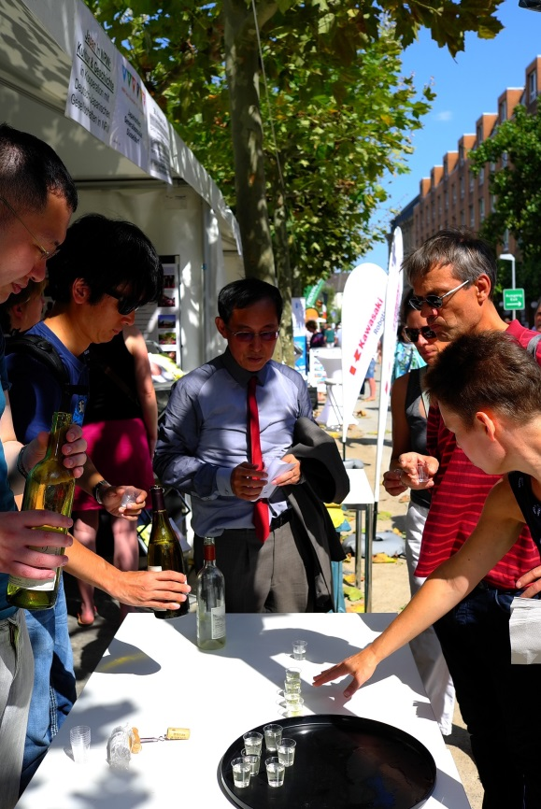
NRW-Tag, Umzug mit MIRAI, dem Wasserstoff-Kfz von Toyota

Slide 9
１つの知見は、ＮＲＷと日本は過去半世紀に留まらず、３００年以上の繋がりを持っている、ということです。
レムゴ出身のリッペ人であるエンゲルベルト・ケンペルが長崎を来訪したのは１６９０年のことでした。
Engelbert Kaempfer und „Geschichte und Beschreibung von Japan“

Slide 10
Ausstellung in Lemgo
aus Lemgo Aktuell,
Hexenbürgermeisterhaus, Lemgo

Slide 11
この１年を回顧すると多くのことがあり、多くの成果を挙げたと思いますが、一方で課題も確認しました。
そのうちの１つは、ＮＲＷ州における日本のプレゼンスがデュッセルドルフに偏りすぎているのではないかということです。よって、より広く、より深い関係構築が望まれましょう。
例えば、ＮＲＷ州と日本との姉妹都市関係は２つしかありません。

Slide 12
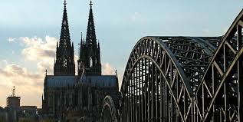
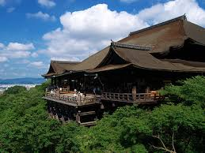
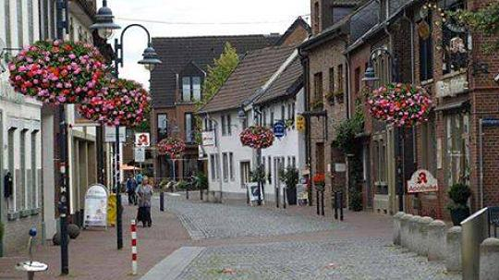
１つはケルンと京都の長年の関係。もう１つはメアブッシュと四條畷の関係です。
Kölner Dom vs. Kiyomizu Tempel
Schüleraustausch in Meerbusch

Slide 13
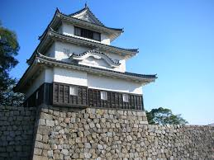
Burg Marugame und Udon Nudeln
この関連では、最近ヴィリッヒ市が香川県丸亀市との「友好都市」関係の意図表明をしたことに、ハイエス市長及び市議の皆様に感謝します。
ルール地方でも、まだ名前は言えませんが、１つ、そうなりそうな町があります。エアクラートのシュルツ市長、バルントルップのシェル市長も関心を有しています。大変ありがたい話であり、来年もフォローしていきたいと思います。

Slide 14
デュッセルドルフと千葉県の良好な友好関係も忘れてはなりません。さらに正式な日本の姉妹都市関係ができれば、「ライン河畔のリトル東京」の名に恥じないほど、デュッセルドルフの日本での知名度を高めることに貢献できましょう。
Tosi und Chiba-Kun am Japan-Tag

Slide 15
NRW州と福島県の協力関係に尽力されたすべての方にも感謝します。この場では特にデューン大臣とレンメル環境大臣の名前を挙げさせていただきます。先程申し上げたもう１つの姉妹都市連携の話は、この協力の延長線上にあります。
AIST, neue Zentrale der erneuerbaren Energien

Slide 16
天皇陛下におかれては、最近陛下が「退位の意向」を表明された旨プレスでも報じられました。事実は、「退位したい」と述べられたのではありません。
国家元首としての責任は大きく、一方、高齢によって天皇が職責を十分に果たせないことは問題であるので、適切な検討を行うようにとの趣旨を述べられたのです。
天皇は日本国憲法上、象徴的な権能しか持たず、決定を自ら下すことができません。
民主主義国家において、立憲君主制の天皇がどのようなものであるかを体現されたのであり、ポピュリズムの対極を示されたのだと思います。
„Kaiser erwägt Abdankung“

Slide 17
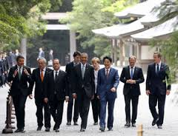
Theresa May, Donald Trump & Ise-Shima Gipfel

Slide 18
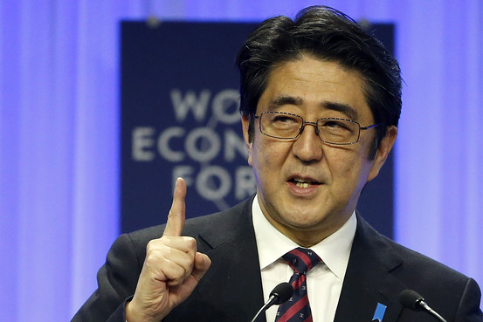
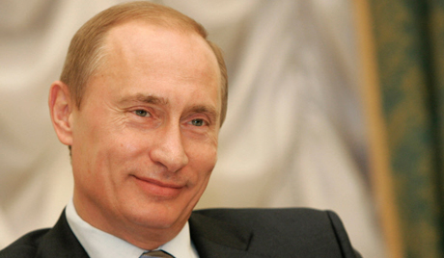
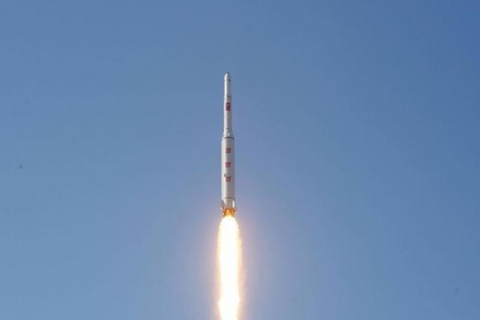
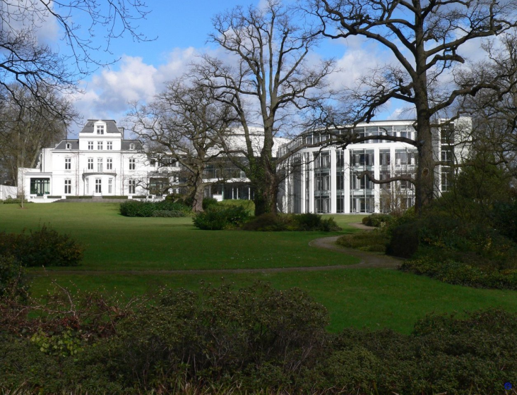
本年は、国際的にも英国のＥＵ離脱や米大統領選挙、日本でのＧ７サミットの開催等多くの重要なことがありました。
来年はNRW州の選挙や、連邦議会選挙が行われ、フランスでも大統領選挙が予定されている等、欧州にも変化が予想されます。
日本に目を向ければ、近くプーチン・ロシア大統領が訪日して日露間の関係にフレッシュな風が吹く可能性があります。
東アジアにおいては、朝鮮半島は依然不安定で予測しがたく、また、自由貿易にとって不可欠な海洋の自由がチャレンジされています。
トランプ大統領下の米国がどうなるかは今後見極める必要もあります。
Internationaler Seegerichtshof, Hamburg

Slide 19
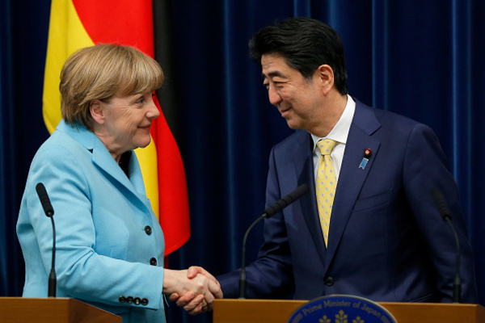
自由と民主主義、人権といった普遍的な価値観を共有する日独両国民がともに手を取り合って、よりよい世界を築いていくことが、これまでになく重要となっています。
Deutschland, Japan, NRW

Slide 20
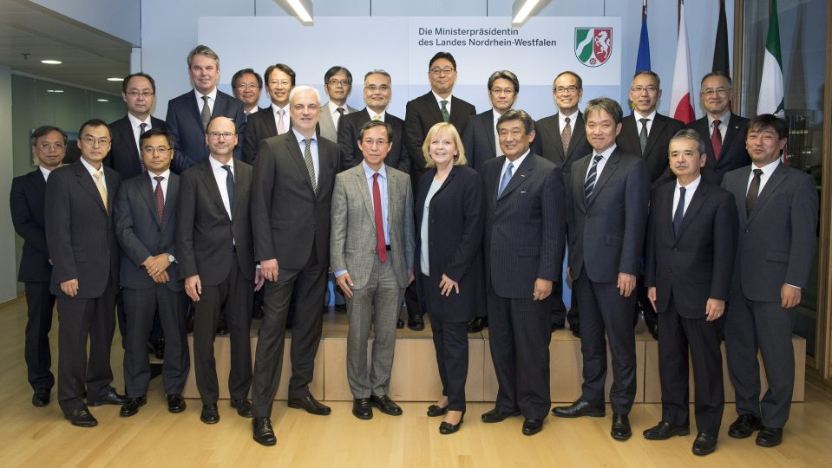
日独協力に関しＮＲＷ州やデュッセルドルフにふさわしいテーマは何でしょうか？ 英国のＥＵ離脱とその影響、ＥＰＡなどはその一例でしょう。
そのほかには？ インダストリー４．０があります。州政府、デュッセルドルフ市その他すべての機関との協力を楽しみにしています。

Slide 21
来年は在デュッセルドルフ日本国総領事館も開館５０年を迎えることとなりますが、館員一同、皆様とともに責任を果たしていきたいとおもいます。
皆様からの熱い御支援と御指導をいただければ幸いです。

Slide 22
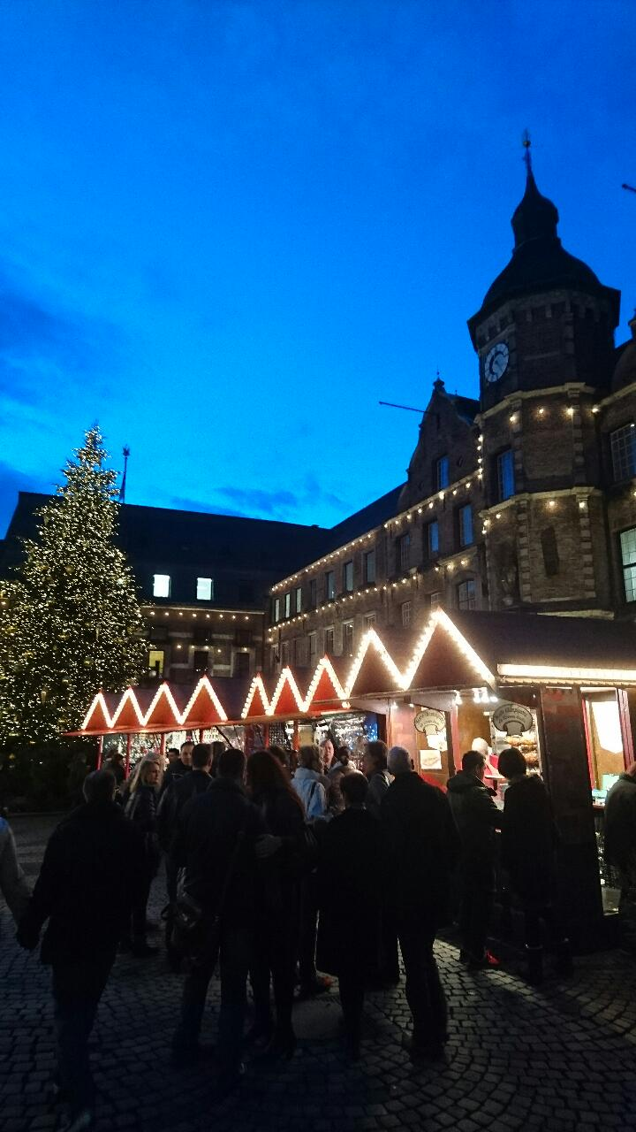
ご清聴ありがとうございました。
Viel Vergnügen und einen wunderschönen Abend!
Frohe Weihnachten!
Guten Rutsch!
Ihr Team Japanisches Generalkonsulat

